Slide 1
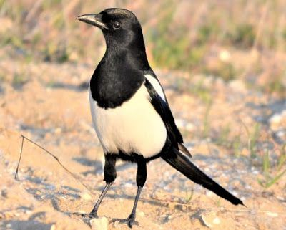
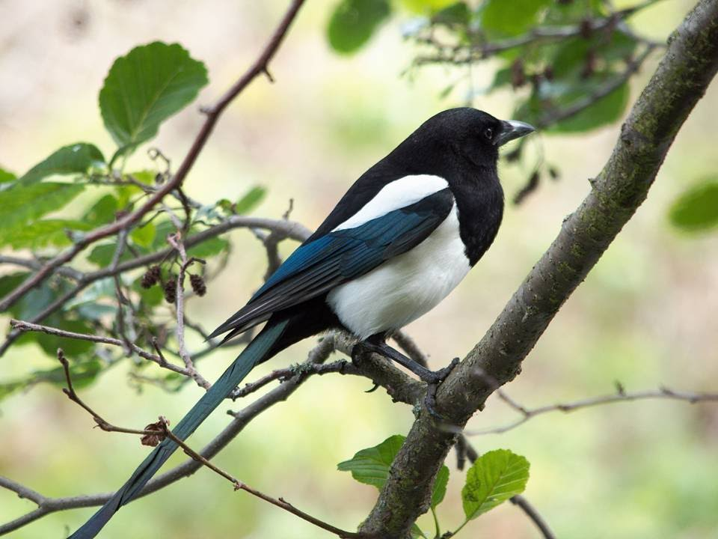
Nome da escola : Escola Básica de Vendas
Concelho: Vila Nova de Gaia
Nome vulgar: Pega-rabuda
Foto da espécie
Nome científico: Pica pica
Estatuto de conservação: Pouco preocupante
Alimentação: Alimentam-se principalmente de insetos. Caçam pequenos vertebrados, especialmente ratos-do-campo e atacam ninhos. Comem também grãos de cereais e outros alimentos vegetais
Distribuição Geográfica: A pega-rabuda pode ser vista de norte a sul do país. O distrito de Évora parece ser a região onde a espécie é mais comum e fácil de encontrar.
Ameaças/curiosidades: A pega-rabuda ou pega-rabilonga é uma ave da família Corvidae, com um aspeto inconfundível. Essa é uma das espécies de aves mais inteligentes do mundo, sendo uma das 9 espécies que podem reconhecer seu reflexo no espelho.
Número de Ovos: 5 – 8
Comprimento: 44 – 46 cm (Adulto)
Largura das Asas: 52 – 62 cm (Adulto)
Classificação superior: Pica
Peso: Macho: 210 – 270 g, Feminino: 180 – 210 g
Foto da espécie

Slide 2
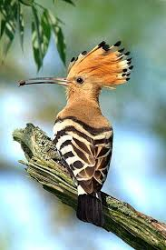
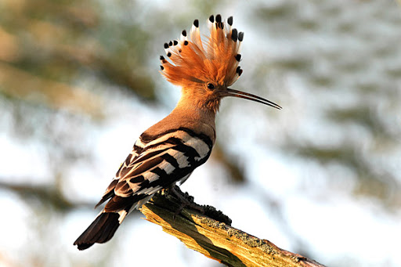
Nome da escola : Escola Básica de Vendas
Concelho: Vila Nova de Gaia
Nome vulgar: Poupa
Foto da espécie
Nome científico: Upupidae
Estatuto de conservação: Pouco preocupante (Continente) Vulnerável (Madeira)
Alimentação: Alimenta-se de larvas, vermes e pequenos lagartos.
Distribuição Geográfica: A poupa é uma espécie comum que pode ser observada de norte a sul do país. Os melhores locais para a procurar são zonas com habitat florestal ou misto de florestal e agrícola.
Ameaças/curiosidades: Poupa, ou boubela, poupão, poupa-pão e poupinha, é o nome comum dado às três espécies de aves upupiformes pertencentes à família Upupidae e género Upupa.
No entanto, a particularidade morfológica mais óbvia desta ave é a sua crista (poupa) pronunciada, orlada por pontas pretas, que, quando levantada, se assemelha a um leque.
Emite uma vocalização extremamente fácil de ser identificada, um pouco semelhante ao cuco.
Foto da espécie

Slide 3
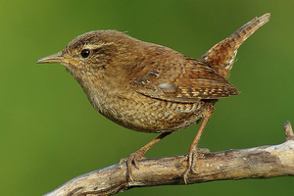
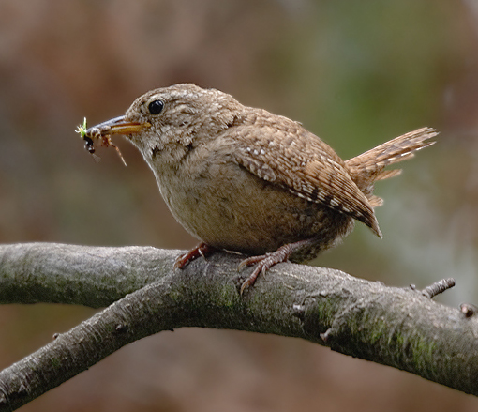
Nome da escola : Escola Básica de Vendas
Concelho: Vila Nova de Gaia
Nome vulgar: Carriça
Foto da espécie
Nome científico: Troglodytes troglodytes
Estatuto de conservação: Pouco preocupante
Alimentação: Alimenta-se também de larvas, aranhas e bagas.
Distribuição Geográfica:
A carriça é relativamente abundante ao longo do território, com exceção das zonas mais secas e abertas do sul e sudeste alentejano e do litoral algarvio. Está presente em todos os meses do ano, pois trata-se de uma espécie residente no nosso território.
Foto da espécie
Ameaças ou curiosidades: É facilmente reconhecível pelo seu porte e por ser muito pequena, com apenas 10 cm. O seu nome científico significa "habitante de cavernas" e refere-se ao seu hábito de entrar em cavidades e fendas para pernoitar.
São aves monogâmicas e o macho constrói diversos ninhos para a sua parceira.

Slide 4
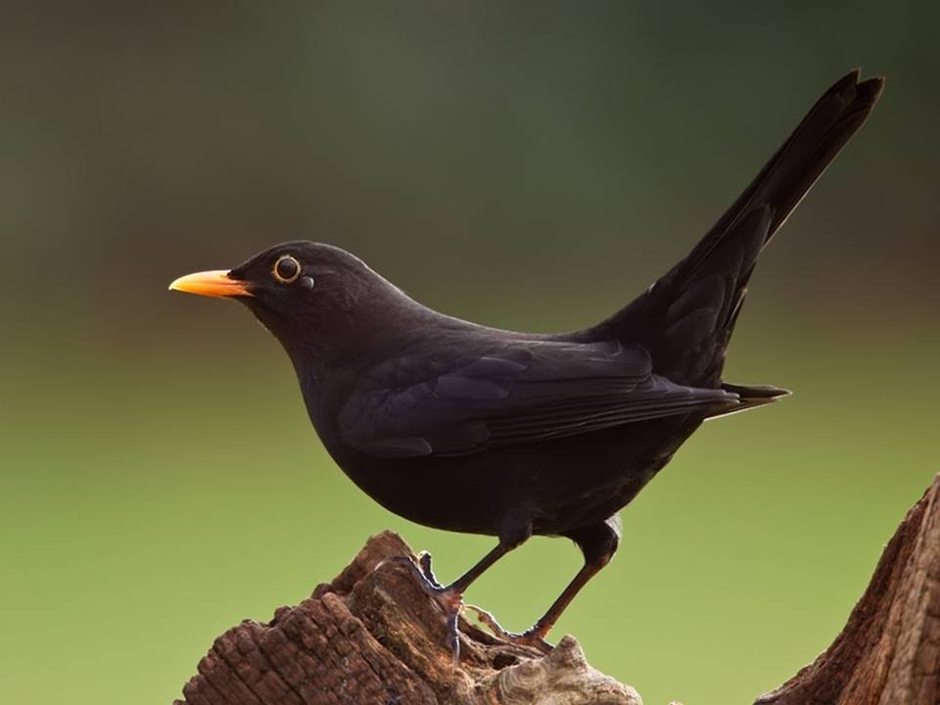
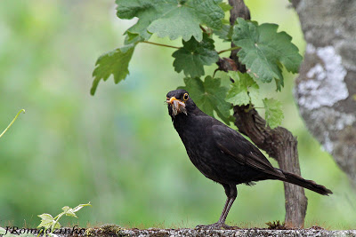
Nome da escola : Escola Básica de Vendas
Concelho: Vila Nova de Gaia
Nome vulgar: Melro preto
Foto da espécie
Nome científico: Turdus merula
Estatuto de conservação: Pouco preocupante
Alimentação: omnívoro, consumindo uma grande variedade de insetos, vermes, bagas e drupas (por exemplo os pêssegos)
.
Distribuição Geográfica: Dado que se trata de uma das espécies mais e adaptadas às áreas urbanas, são aves geralmente muito confiantes e que estão presentes por todo o território. Na nossa zona podemos encontra-las no parque da cidade do Porto entre outros locais. Junto dos lameiros e zonas agricultadas
Foto da espécie
Ameaças/curiosidades: Os machos, têm uma coloração geral preta, bico alaranjado e auréola amarelada em torno do olho. Tanto no macho como na fêmea, as patas são compridas e a cauda também. O padrão geral das fêmeas e dos juvenis é acastanhado com algumas riscas ténues.
O melro-preto é das espécies mais bem distribuídas pelo território, ocorrendo numa variedade enorme de habitats, desde bosques e florestas, a zonas de pastagens parques e jardins urbanos, matos densos e também galerias ripícolas. Está presente no país durante todo o ano.

